Slide 1
D_bus통신

Slide 2
TABLE OF CONTENTS
목차
01
D-Bus 통신이란?
02
D-Bus 의 과정
03
DBus 라이브러리
04
예제 코드
05
통신 과정
06
질문 및 답변
PRESENTATION FOR DATA VISUALIZATION
데이터 시각화를 위한 프레젠테이션

Slide 3
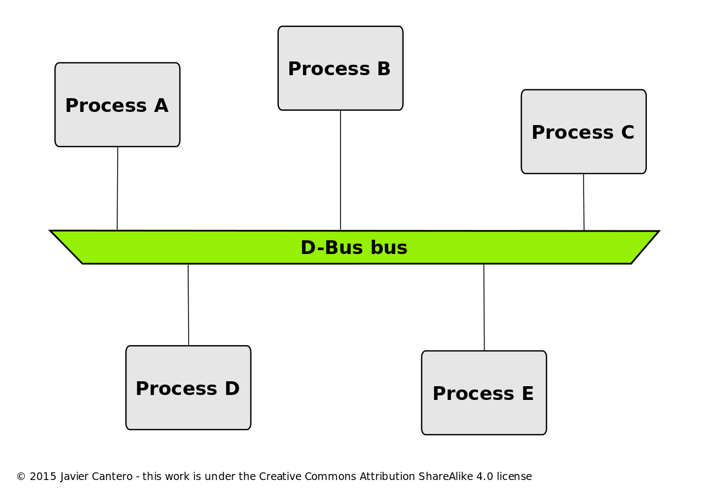
D-Bus 통신이란?
동일한 머신 상의 여러 프로세스 간의 통신을 가능하게 하는 메시지 중심의 미들웨어입니다.

Slide 4
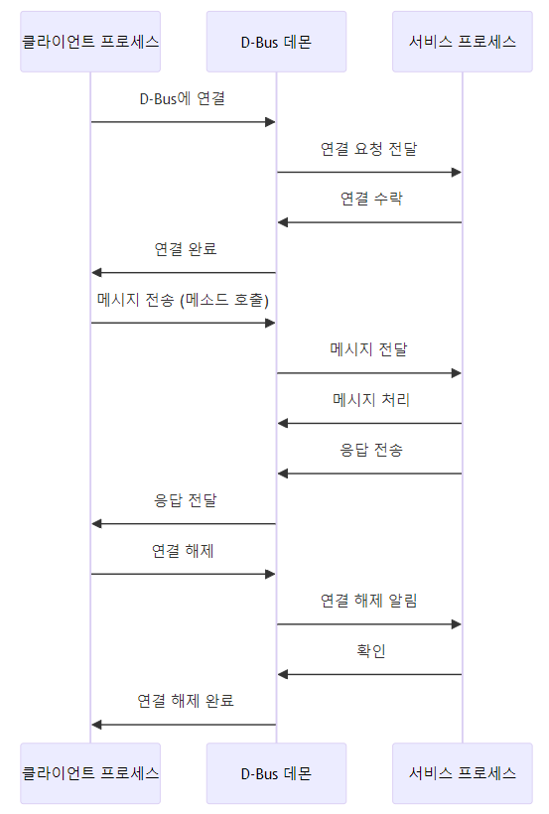
D-Bus 과정

Slide 5
/* 프로퍼티 setter. 이 함수는 프로퍼티의 값을 설정하는 요청을 처리합니다.
프로퍼티 이름을 확인하고 적용 가능한 경우 값을 설정합니다. */
static gboolean
handle_set_property (GDBusConnection *connection,
const gchar *sender,
const gchar *object_path,
const gchar *interface_name,
const gchar *property_name,
GVariant *value,
GError **error,
gpointer user_data)
{
if (g_strcmp0 (property_name, "Title") == 0)
{
if (g_strcmp0 (_global_title, g_variant_get_string (value, NULL)) != 0)
{
GVariantBuilder *builder;
GError *local_error;
g_free (_global_title);
_global_title = g_variant_dup_string (value, NULL);
local_error = NULL;
builder = g_variant_builder_new (G_VARIANT_TYPE_ARRAY);
g_variant_builder_add (builder,
"{sv}",
"Title",
g_variant_new_string (_global_title));
g_dbus_connection_emit_signal (connection,
NULL,
object_path,
"org.freedesktop.DBus.Properties",
"PropertiesChanged",
g_variant_new ("(sa{sv}as)",
interface_name,
builder,
NULL),
&local_error);
g_assert_no_error (local_error);
}
}
else if (g_strcmp0 (property_name, "ReadingAlwaysThrowsError") == 0)
{
/* do nothing - they can't read it after all! */
}
else if (g_strcmp0 (property_name, "WritingAlwaysThrowsError") == 0)
{
g_set_error (error,
G_IO_ERROR,
G_IO_ERROR_FAILED,
"Hello AGAIN %s. I thought I said writing this property "
"always results in an error. kthxbye",
sender);
}
return *error == NULL;
}
DBus 라이브러리
/* 메소드 호출 핸들러. 인터페이스에서 메소드가 호출될 때 이 함수가 호출됩니다.
메소드 이름을 확인하고 각 메소드를 적절하게 처리합니다. */
static void
handle_method_call (GDBusConnection *connection,
const gchar *sender,
const gchar *object_path,
const gchar *interface_name,
const gchar *method_name,
GVariant *parameters,
GDBusMethodInvocation *invocation,
gpointer user_data)
{
if (g_strcmp0 (method_name, "HelloWorld") == 0)
{
// HelloWorld 메소드 처리
const gchar *greeting;
g_variant_get (parameters, "(&s)", &greeting);
gchar *response = g_strdup_printf ("You greeted me with '%s'. Thanks!", greeting);
g_dbus_method_invocation_return_value (invocation, g_variant_new ("(s)", response));
g_free (response);
}
else if (g_strcmp0 (method_name, "EmitSignal") == 0)
{
// EmitSignal 메소드 처리
gdouble speed_in_mph;
g_variant_get (parameters, "(d)", &speed_in_mph);
gchar *speed_as_string = g_strdup_printf ("%g mph!", speed_in_mph);
g_dbus_connection_emit_signal (connection,
NULL,
object_path,
interface_name,
"VelocityChanged",
g_variant_new ("(ds)", speed_in_mph, speed_as_string),
NULL);
g_free (speed_as_string);
g_dbus_method_invocation_return_value (invocation, NULL);
}
else if (g_strcmp0 (method_name, "GimmeStdout") == 0)
{
// GimmeStdout 메소드 처리 (유닉스 파일 디스크립터 전달 기능 관련 코드 제거)
g_dbus_method_invocation_return_value (invocation, NULL);
}
}

Slide 6
DBus 라이브러리
/* 인터페이스에 대한 VTable. 메소드, 프로퍼티 get, 프로퍼티 set 요청을
각각의 핸들러에 매핑합니다. */
static const GDBusInterfaceVTable interface_vtable =
{
handle_method_call,
handle_get_property,
handle_set_property
};

Slide 7
DBus 라이브러리
/* 타임아웃 콜백 함수. 이 함수는 주기적으로 호출되며 'Foo'와 'Bar' 프로퍼티의
값을 바꾸고 신호를 발생시킵니다. */
static gboolean
on_timeout_cb (gpointer user_data)
{
GDBusConnection *connection = G_DBUS_CONNECTION (user_data);
GVariantBuilder *builder;
GVariantBuilder *invalidated_builder;
GError *error;
swap_a_and_b = !swap_a_and_b;
error = NULL;
builder = g_variant_builder_new (G_VARIANT_TYPE_ARRAY);
invalidated_builder = g_variant_builder_new (G_VARIANT_TYPE ("as"));
g_variant_builder_add (builder,
"{sv}",
"Foo",
g_variant_new_string (swap_a_and_b ? "Tock" : "Tick"));
g_variant_builder_add (builder,
"{sv}",
"Bar",
g_variant_new_string (swap_a_and_b ? "Tick" : "Tock"));
g_dbus_connection_emit_signal (connection,
NULL,
"/org/gtk/GDBus/TestObject",
"org.freedesktop.DBus.Properties",
"PropertiesChanged",
g_variant_new ("(sa{sv}as)",
"org.gtk.GDBus.TestInterface",
builder,
invalidated_builder),
&error);
g_assert_no_error (error);
return TRUE;
}

Slide 8
DBus 라이브러리
/* 서비스가 버스를 획득했을 때의 콜백. 이 함수는 D-Bus에 객체를 등록하고
프로퍼티를 바꾸는 타임아웃을 시작합니다. */
static void
on_bus_acquired (GDBusConnection *connection,
const gchar *name,
gpointer user_data)
{
guint registration_id;
registration_id = g_dbus_connection_register_object (connection,
"/org/gtk/GDBus/TestObject",
introspection_data->interfaces[0],
&interface_vtable,
NULL, /* user_data */
NULL, /* user_data_free_func */
NULL); /* GError** */
g_assert (registration_id > 0);
/* swap value of properties Foo and Bar every two seconds */
g_timeout_add_seconds (2,
on_timeout_cb,
connection);
}

Slide 9
DBus 라이브러리
/* 서비스 이름을 잃었을 때의 콜백. 이 경우 프로그램을 종료합니다. */
static void
on_name_lost (GDBusConnection *connection,
const gchar *name,
gpointer user_data)
{
exit (1);
}

Slide 10
DBus 라이브러리
/* 메인 함수. GDBus 시스템을 초기화하고, 서비스를 설정하며, 메인 루프를 실행합니다. */
int
main (int argc, char *argv[])
{
guint owner_id;
GMainLoop *loop;
g_type_init ();
/* We are lazy here - we don't want to manually provide
* the introspection data structures - so we just build
* them from XML.
*/
introspection_data = g_dbus_node_info_new_for_xml (introspection_xml, NULL);
g_assert (introspection_data != NULL);
owner_id = g_bus_own_name (G_BUS_TYPE_SESSION,
"org.gtk.GDBus.TestServer",
G_BUS_NAME_OWNER_FLAGS_NONE,
on_bus_acquired,
on_name_acquired,
on_name_lost,
NULL,
NULL);
loop = g_main_loop_new (NULL, FALSE);
g_main_loop_run (loop);
g_bus_unown_name (owner_id);
g_dbus_node_info_unref (introspection_data);
return 0;
}

